Slide 1

Programme D-CLIC
Module : SEO
Projet 2 – 1er pilier du SEO : La technique

Slide 2
IV - Énoncé
Ce module vous a permis d’apprendre ce que sont les backlinks et leur importance dans une stratégie SEO. Dans cette liste d’exercice, vous devrez mettre en pratique tout ce que vous avez appris afin d’essayer d’identifier de bons backlinks. .

Slide 3
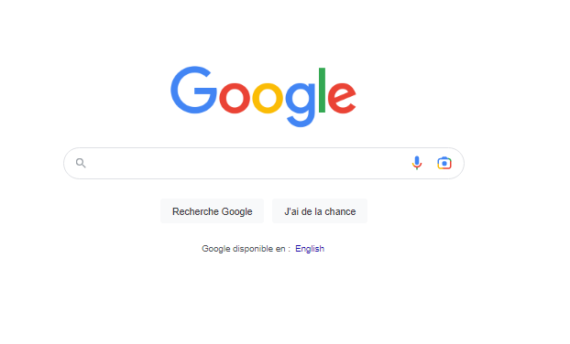
IV-1 PREREQUIS
Le site choisi à étudier est: https://www.google.com/

Slide 4
IV-1 PREREQUIS
Le site choisi à étudier est: https://www.google.com/

Slide 5
IV.2 - Exercice 1 :
Définir ce qu’est un backlink.
Il désigne un lien entrant renvoyant vers un site internet depuis un autre site internet. 2) Est-ce qu’un backlink est indispensable dans une stratégie SEO ? Expliquez pourquoi.
Oui avoir une stratégie d’acquisition de backlinks est indispensable. Pour amener du trafic vers le site web et gagner un meilleur rang dans le SERP. Parce que pour google ils sont un gage de confiance. 3) Citer les différents types de backlinks et leur définition. Backlink dofollow : le plus recherché de tous, le lien suivi par les moteurs de recherche. En réalité, on ne déclare pas qu’un lien est « dofollow », l’attribut réel est simplement « follow » ; Backlink nofollow : un type de lien officiellement non suivi (nofollow) par Google ;

Slide 6
IV.2 - Exercice 1 :
Backlink nofollow ugc : ce type de backlink est généralement classifié tel quel par les webmasters eux memes lorsque ces liens ont été ajoutés par les utilisateurs dudit site et non via le webmaster lui‐même. Le terme UGC désigne le terme User Generated Content (contenu généré par l’utilisateur). Backlink nofollow sponsored : à l’instar des backlinks nofollow ugc, les nofollow sponsored sont des liens qui ont été balisés tels quels par les sites qui vendent des liens sponsorisés dans des articles sponsorisés. Il est important de savoir que ces attributs de liens ne sont pas encore massivement utilisés par les webmasters. Google recommande toutefois leur utilisation officiellement. Les liens depuis les articles : ce sont aujourd’hui les backlinks les plus recherchés dans le cadre de campagnes de netlinking.
Les liens dans les commentaires de blogs : historiquement très recherchés, cette typologie de liens a été massivement pénalisée par Google via les mises à jour Google Penguin.
Les liens depuis les forums et communautés : ces liens, généralement en nofollow mais parfois en dofollow sont généralement effectués naturellement par les utilisateurs des forums pour partager des ressources ou des produits répondant à la question d’un autre internaute. Bien entendu, dans le cadre d’une stratégie de netlinking, il est possible de créer ces liens artificiellement.

Slide 7
IV.2 - Exercice 1 :
Backlink nofollow ugc : ce type de backlink est généralement classifié tel quel par les webmasters eux memes lorsque ces liens ont été ajoutés par les utilisateurs dudit site et non via le webmaster lui‐même. Le terme UGC désigne le terme User Generated Content (contenu généré par l’utilisateur). Backlink nofollow sponsored : à l’instar des backlinks nofollow ugc, les nofollow sponsored sont des liens qui ont été balisés tels quels par les sites qui vendent des liens sponsorisés dans des articles sponsorisés. Il est important de savoir que ces attributs de liens ne sont pas encore massivement utilisés par les webmasters. Google recommande toutefois leur utilisation officiellement. Les liens depuis les articles : ce sont aujourd’hui les backlinks les plus recherchés dans le cadre de campagnes de netlinking.
Les liens dans les commentaires de blogs : historiquement très recherchés, cette typologie de liens a été massivement pénalisée par Google via les mises à jour Google Penguin.
Les liens depuis les forums et communautés : ces liens, généralement en nofollow mais parfois en dofollow sont généralement effectués naturellement par les utilisateurs des forums pour partager des ressources ou des produits répondant à la question d’un autre internaute. Bien entendu, dans le cadre d’une stratégie de netlinking, il est possible de créer ces liens artificiellement.

Slide 8
IV.2 - Exercice 1 :
Les liens issus des réseaux sociaux : il s’agit simplement de liens issus des principales plateformes sociales, la plupart n’étant pas officiellement suivis par les moteurs de recherche, ils n’ont donc que peu d’intérêt pour le SEO. Les liens sur des images : bien qu’un lien soit habituellement créé sur du texte, il peut également être ajouté sur une image. Dans ce cas, c’est la balise alt de l’image qui est interprétée par les moteurs de recherche comme l’ancre du backlink, il faut donc la choisir avec soin. Les liens sitewide : un lien sitewide est par définition un lien qui est fait depuis l’intégralité des pages d’un site web vers une page d’un autre site web. C’est souvent le cas des liens footer ou de liens intégrés dans des menus de navigation. Les liens footer : il s’agit de liens ajoutés dans le footer d’un site web, généralement sur l’intégralité des pages du site. Il ne s’agit pas des liens les plus qualitatifs à créer. Les liens sidebar : il s’agit de liens créés sur les côtés des sites web, sur la barre de droite habituellement. Ils ne sont également pas très recommandés dans le cadre d’une stratégie de netlinking de qualité. Les liens réciproques : habituellement rencontrés dans le cadre d’échange de liens. Un backlink réciproque est un lien qui redirige vers une page d’un site alors que ce dernier réalise également un lien vers sa propre page.

Slide 9
IV.2 - Exercice 1 :
4) A quoi reconnaît-on un bon backlink ?
un backlink de très bonne qualité est : 1. Un lien avec une ancre semi‐optimisée 2. Un lien issu d’un site avec une très bonne autorité et beaucoup de trafic SEO 3. Un lien ajouté le plus haut possible dans la page web 4. Un lien dofollow que les moteurs de recherche vont suivre à tous les coups 5. Un lien idéalement non payé via un partenariat sponsorisé Un bon backlink qui va être créé sur un support de qualité, donc un autre site de qualité.

